Slide 1


优化
Unity Optimization

Slide 2
优化的底层思维
Why?
What?
Where?
How?

Slide 3
为什么需要优化？
更好的用户体验

Slide 4
优化是什么？
优： Batter
化： Solve
一个更好的解决方案。

Slide 5
优化哪里？
结果上看：帧率，发热，流量，包体，流畅。
过程上看： CPU，GPU，内存，资源格式，加载策略。

Slide 6
优化必须知道的手段
How?
1. Profiler
2. Memory Profiler
3. Perfdog
4. Snapdragon Profiler
5. Instruments
6. Stats
7. Frame Debug
8. 第三方平台工具(UWA)。
9. URP

Slide 7
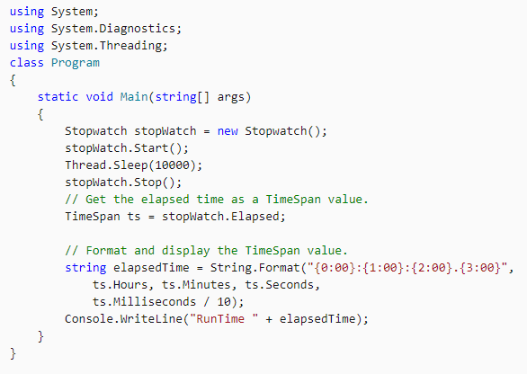
如何正确知道代码执行的耗时？
Stopwatch
System.Diagnostics

Slide 8
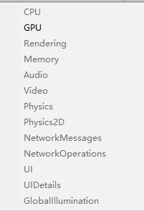
工具
Profiler
Unity 自带的优化工具。
Window/Analysis/Profiler

Slide 9
工具
Profiler
Record
Deep Profile

Slide 10
工具
扩展Profiler:
1.打点
UnityEngine.Profiling
BeginSample/EndSample。
2.录制保存。
ProfilerDriver.SaveProfile。
3.Profile Analyzer
Package Manager 里获取。

Slide 11
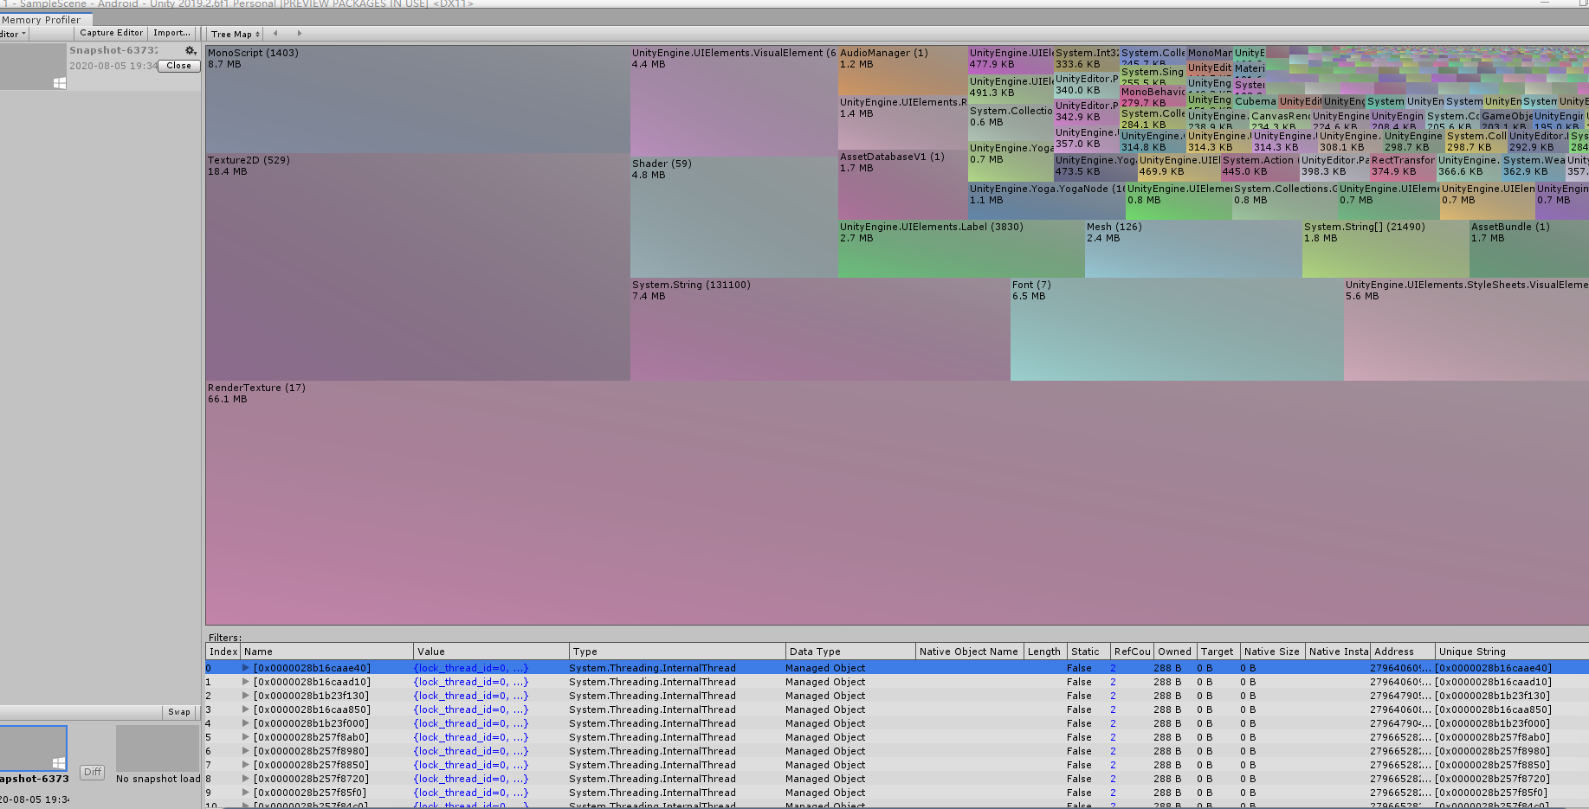
工具
Memory Profiler
由Unity收购一个插件，可以再Package Manager 中找到目前是预览版。是一个针对使用情况的查看的插件。

Slide 12
优化的注意点
着眼全局，从大到小各个击破
关注细节，注意不合理的地方
合理判断，不要做出错误判断
数据说话，不可以想当然

Slide 13
代码
避免使用 GameObject.Find() / SendMessage()
Finds a GameObject by name and returns it.
Calls the method named methodName on every MonoBehaviour in this game object

